Slide 1
Optimierungsprozesse im MSE
Dr. R. Hajdin

Slide 2
Abstraktionsebenen im MSE
Bauwerksteil (Segment, Schichte)
Bauwerk (Stück des Fahrbahnoberbaus, Anlage)
Abschnitt (Strassenstück zwischen zwei Knoten)
Strassennetz

Slide 3
Ist-Zustand bei Kunstbauten
Bauwerkteil ist Beurteilungseinheit
Durch Inspektionen werden erfasst:
  Schadenschwere
  Schadenausmass
  Schadenprozess
Zustandsprognose mit Hilfe von Markovketten

Slide 4
Ist-Zustand bei Kunstbauten
Wahl der optimale Unterhaltsmassnahmen an Bauwerksteilen
  Optimierung auf Katalogebene (Netzoptimierung)
Optimierung von Erhaltungsmassnahmen an Bauwerken
  Optimierung auf Bauwerksebene

Slide 5
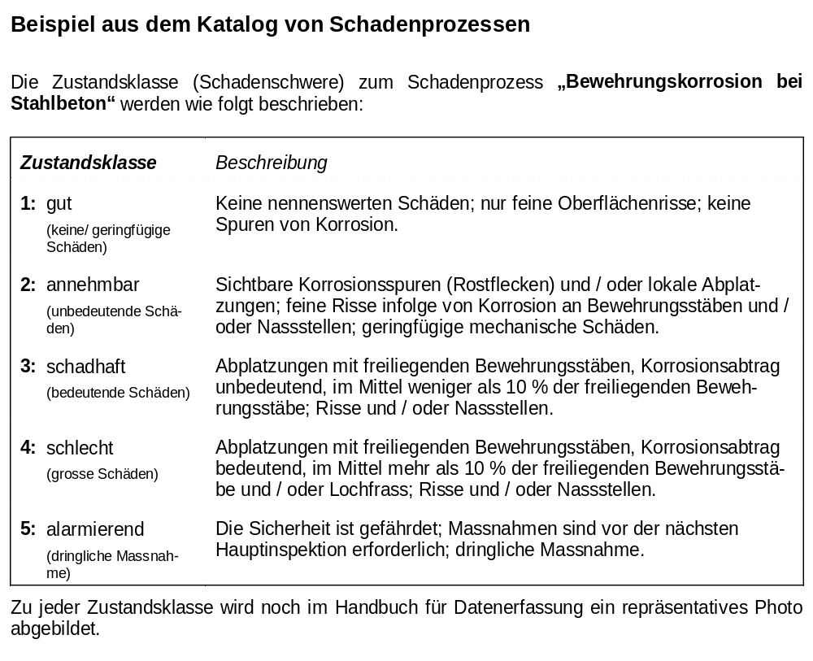

Slide 6
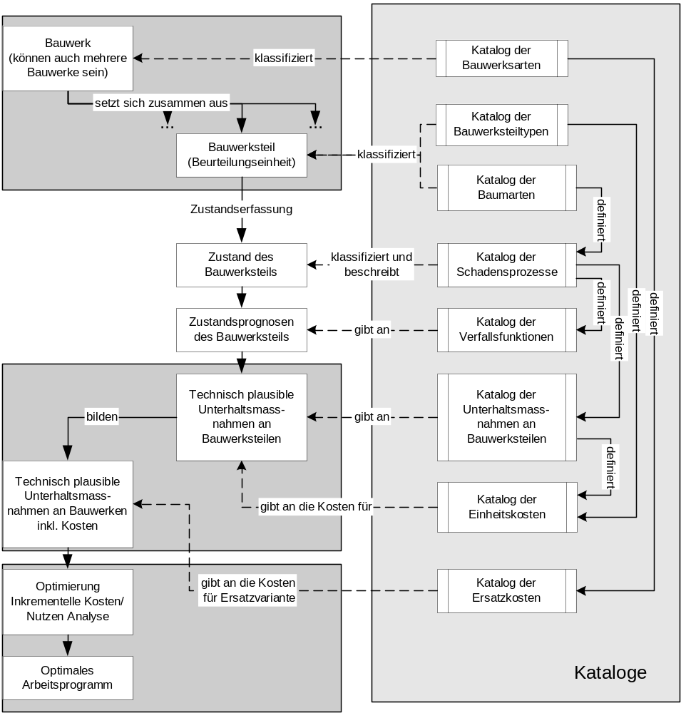

Slide 7
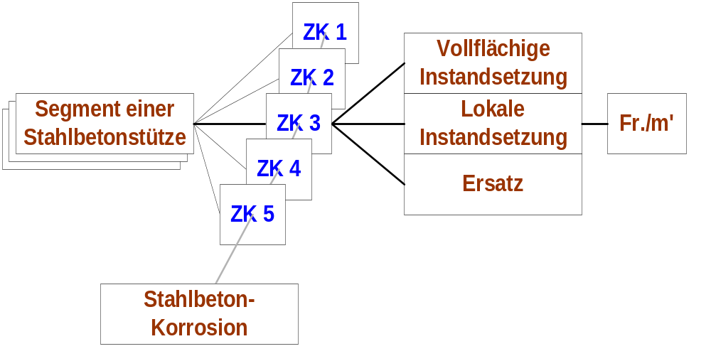
Netzoptimierung

Slide 8
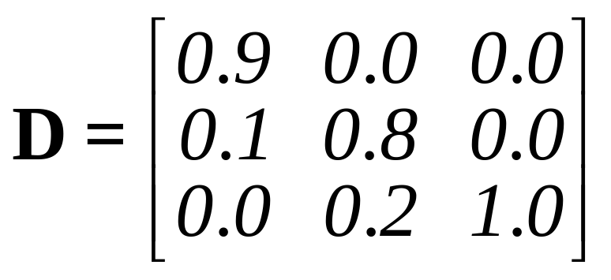
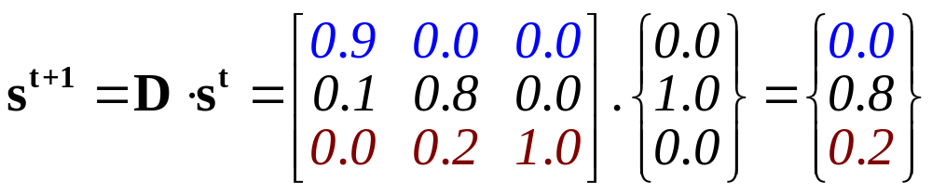
Verfall

Slide 9
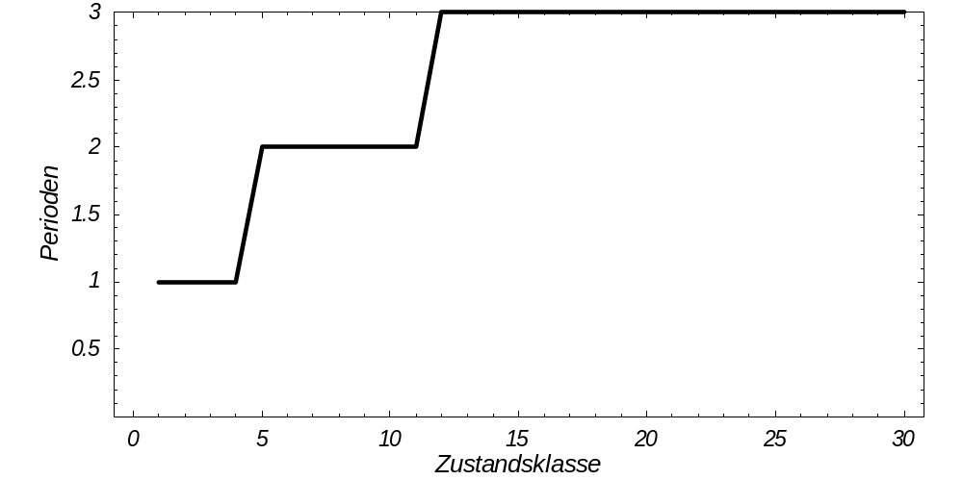
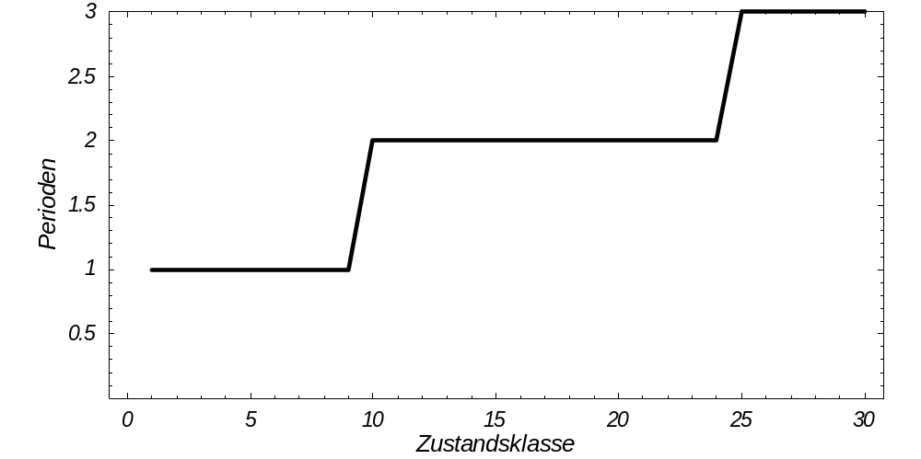

Slide 10
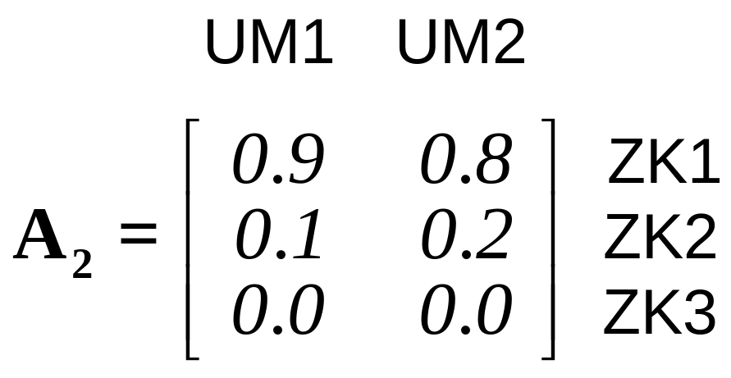
Unterhaltsmassnahmen

Slide 11
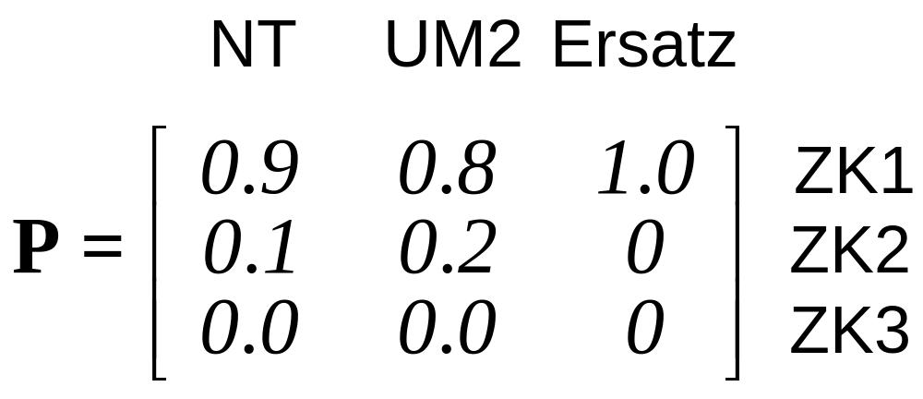
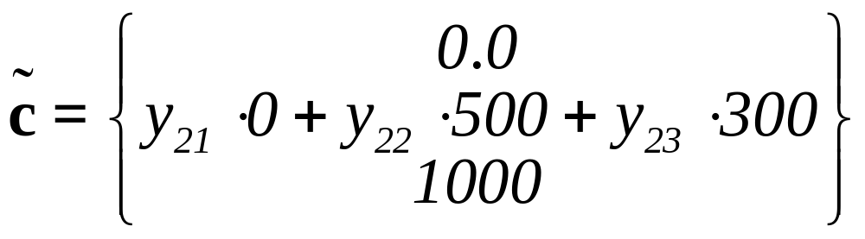
Unterhaltspolitik

Slide 12
Mögliche Unterhaltspolitiken
Das Nichtstun ist die einzige Option in Zustandsklasse 1.
Das Nichtstun sowie zwei Unterhaltsmassnahmenvarianten sind die Optionen in Zustandsklasse 2.
Der Ersatz ist die einzige Option in Zustandsklasse 3.
Drei Unterhaltspolitiken

Slide 13
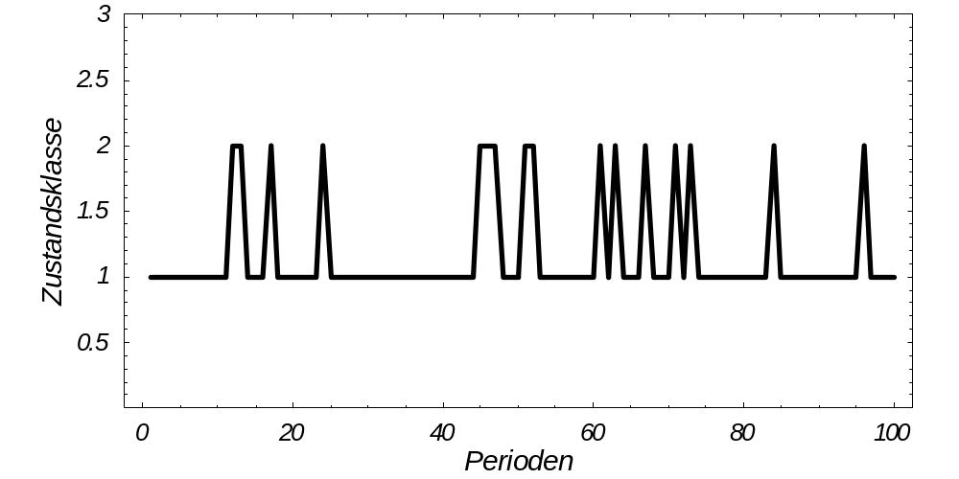
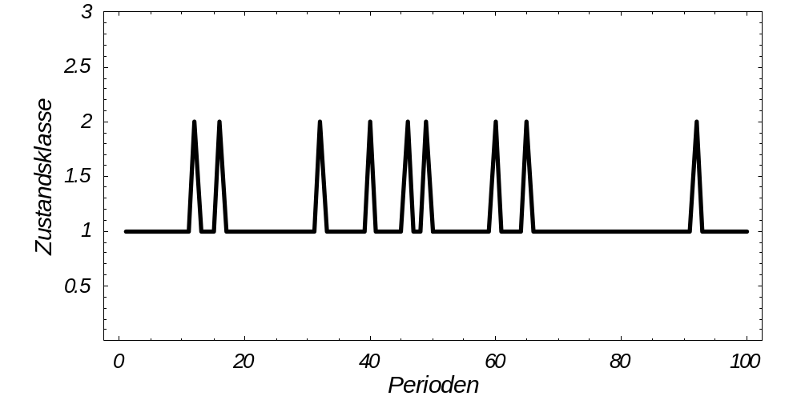
1188.01
Unterhaltspolitik 1
784.40

Slide 14
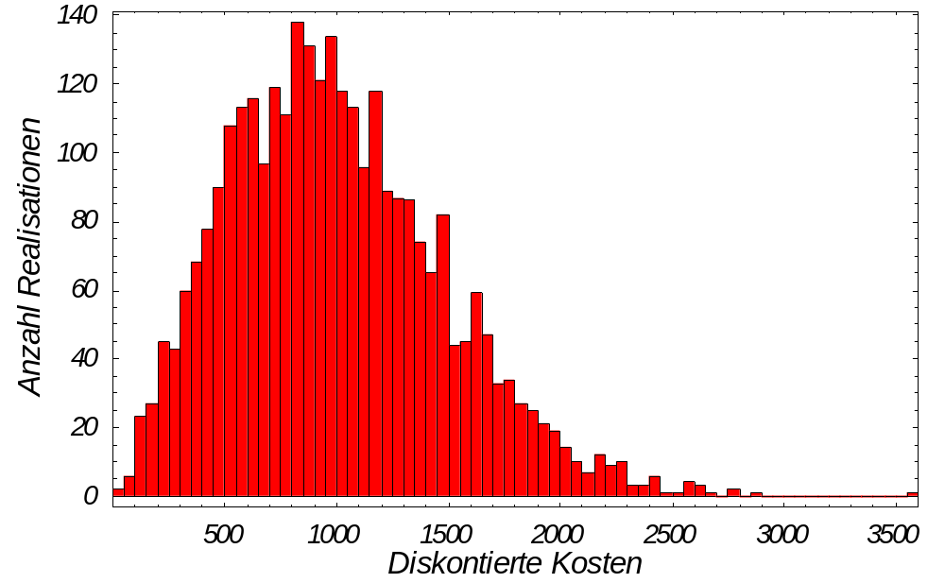
998.51

Slide 15
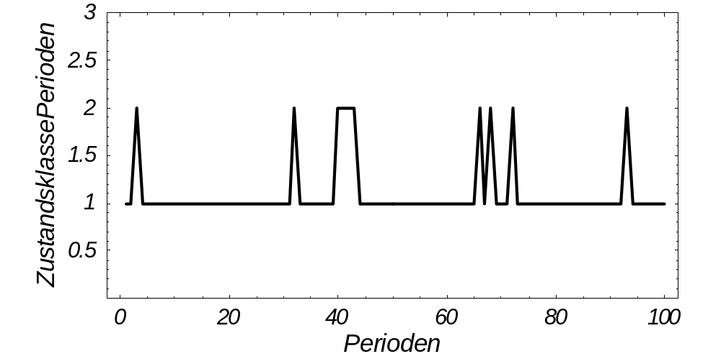
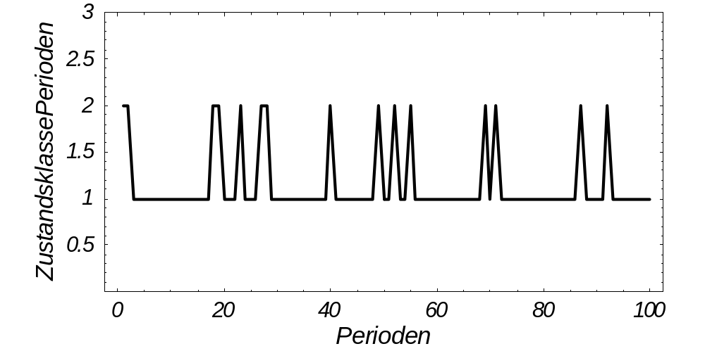
487.70
Unterhaltspolitik 2
1151.03

Slide 16
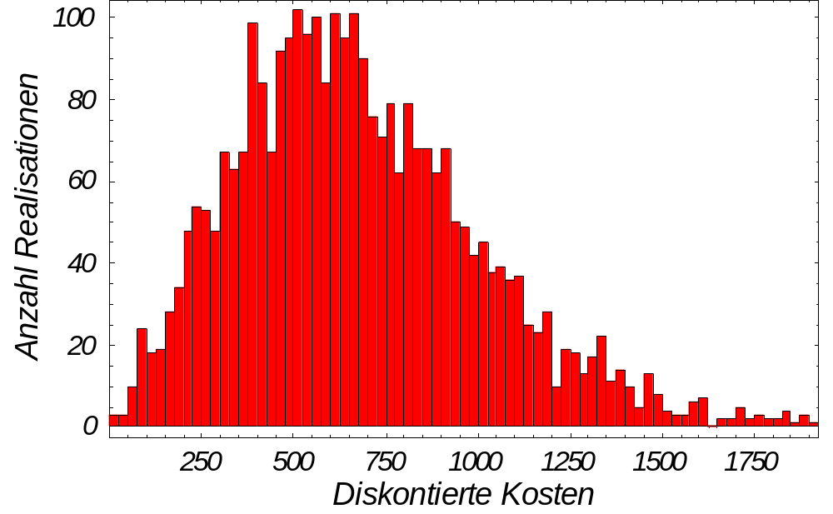
676.21

Slide 17
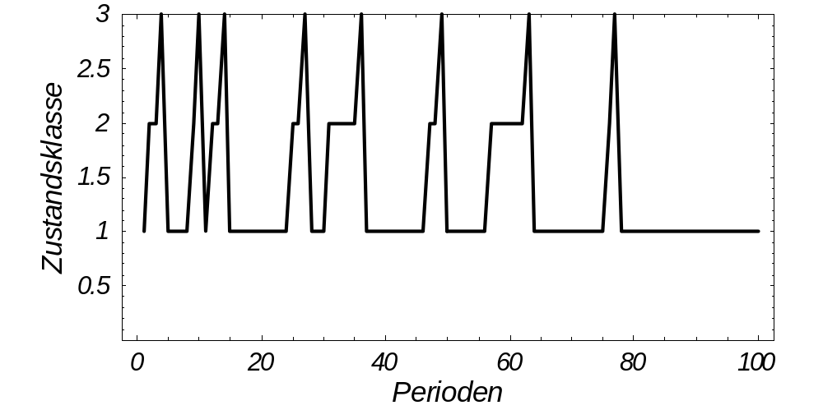
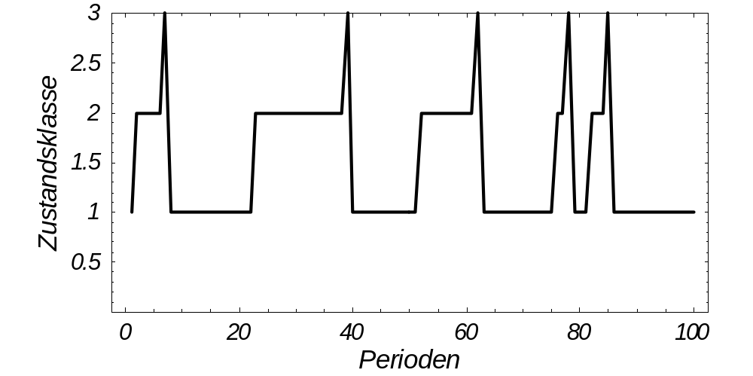
2448.8
Unterhaltspolitik Min.
906.27

Slide 18
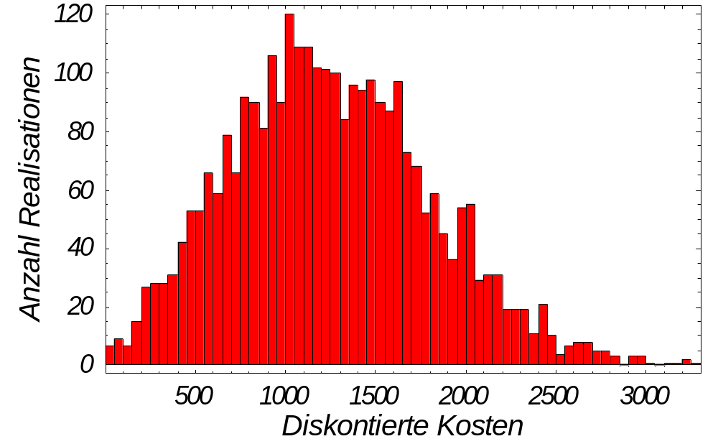
1251.69

Slide 19
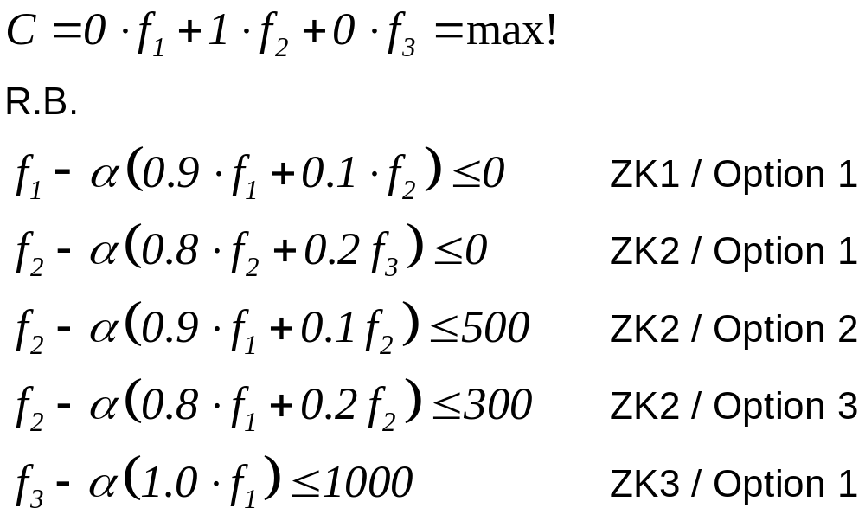
629.83

Slide 20
Projekte
Optimale (oder minimale) Unterhaltsmassnahmen an Bauwerksteilen in Unterhaltsprojekte zusammenfassen
Die Kosten aufgrund der Einheitskosten berechnen
Installationskosten, Projektierungskosten hinzufügen
Benutzerkosten berechnen

Slide 21
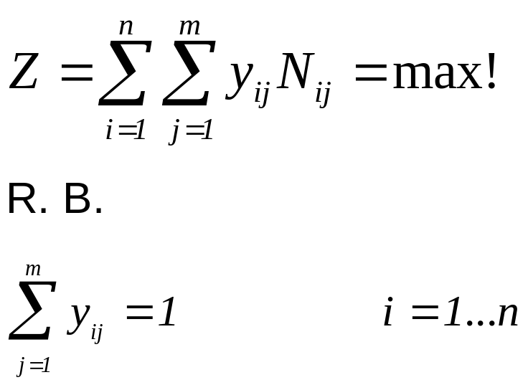
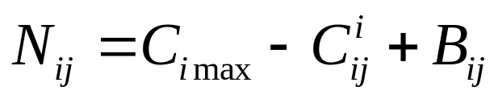
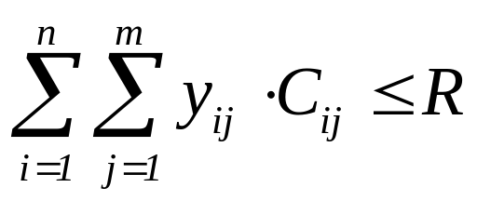
Optimierung auf Bauwerksebene

Slide 22
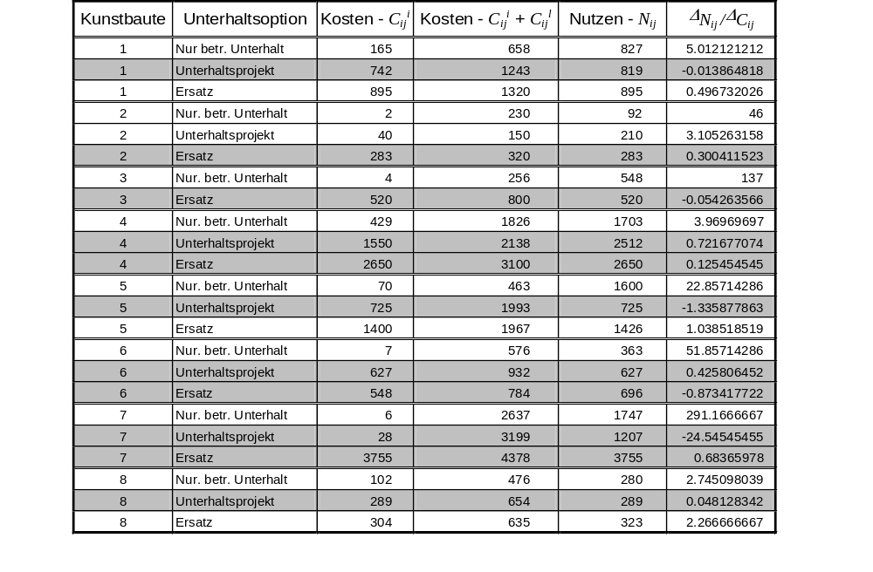

Slide 23
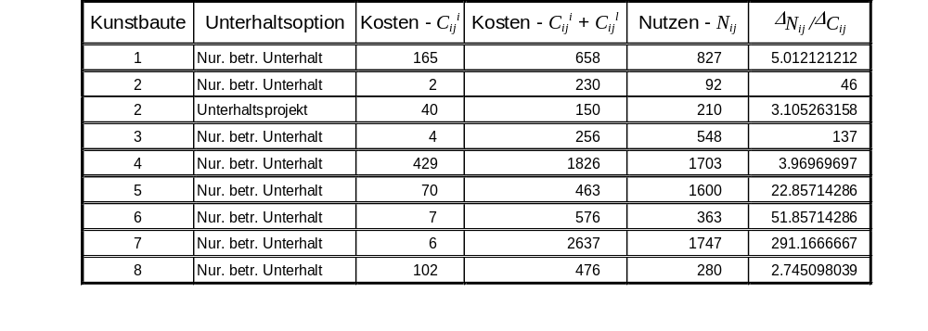

Slide 24
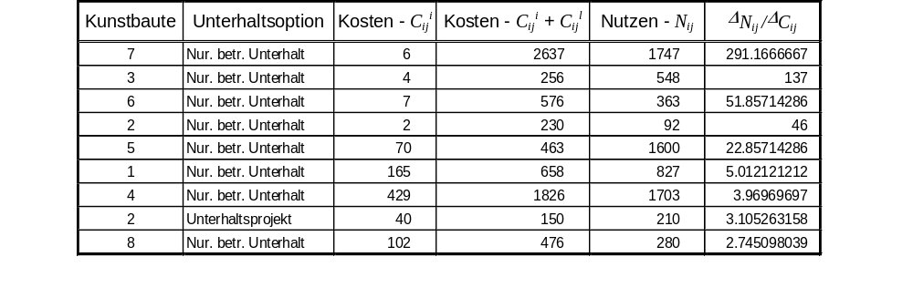

Slide 25
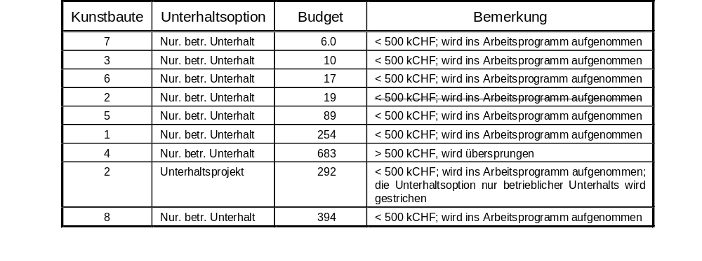

Slide 26
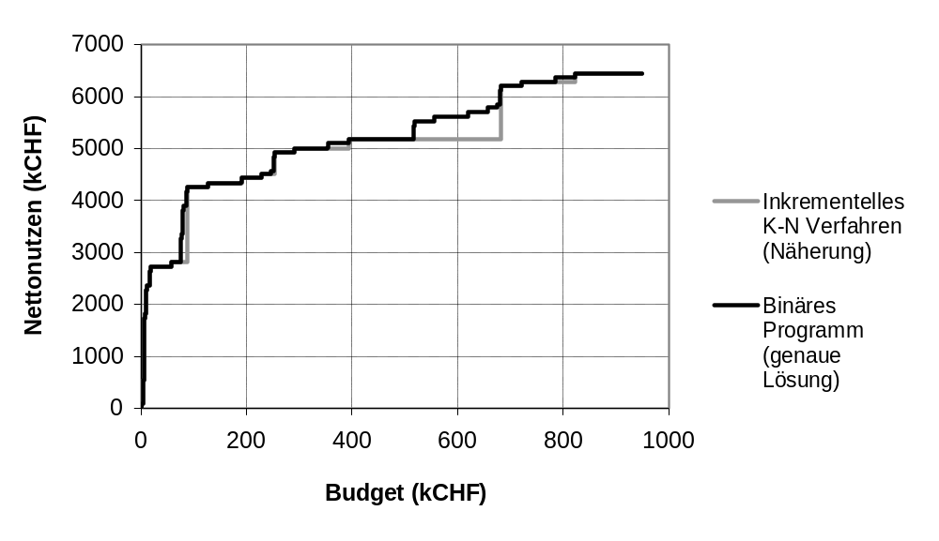

Slide 27
Erhaltungsabschnitt
Bündelung der Massnahmen
Reduktion der Benutzerkosten
Grosse Lose
Feste Erhaltungsabschnitte
oder
Dynamische Erhaltungsabschnitte

Slide 28
Problem des kürzesten Pfades
Dijkstra Algorithmus
Grundlage des gewählten Lösungsansatzes
Liefert die optimale Erhaltungsabschnitte

Slide 29
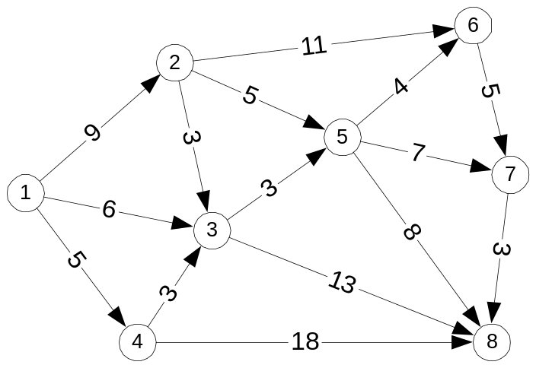
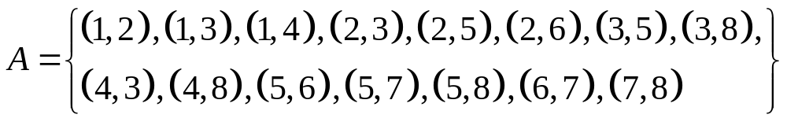
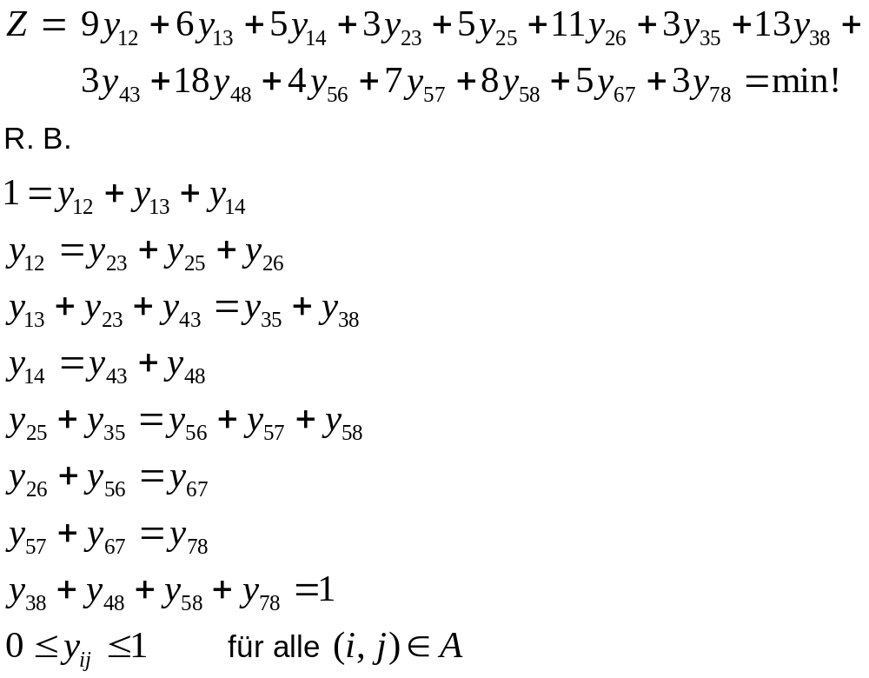

Lösung:

Slide 30
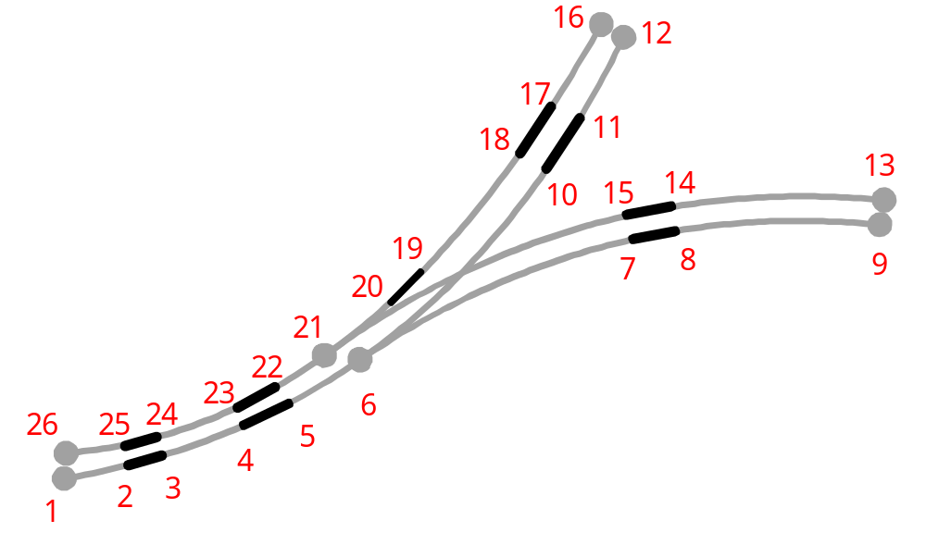
Beispiel eines Netzwerkes

Slide 31
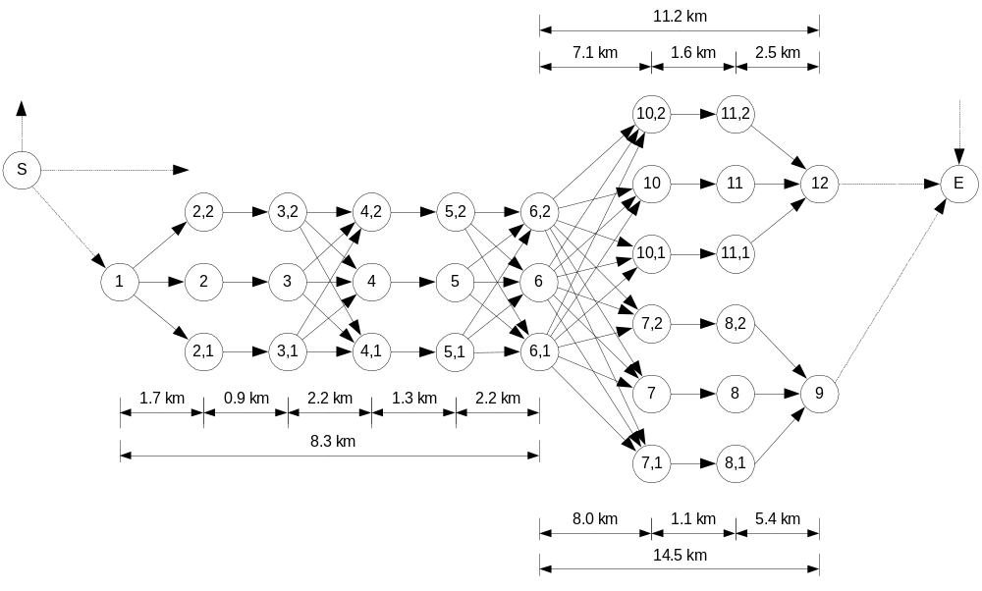

Slide 32
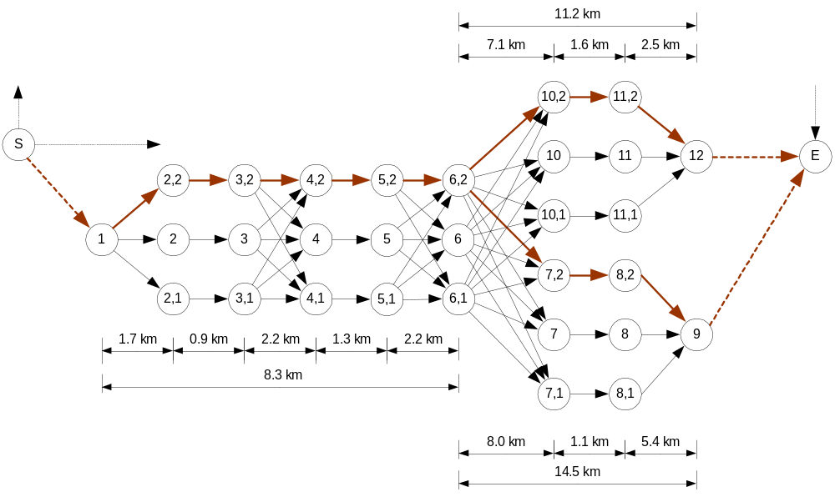
Unbegrenztes Budget

Slide 33
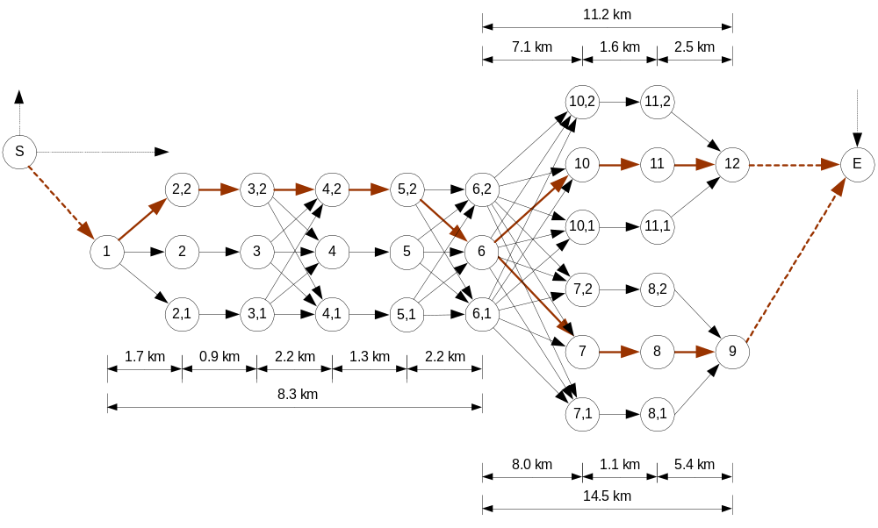
Budget < 36 kCHF

Slide 34
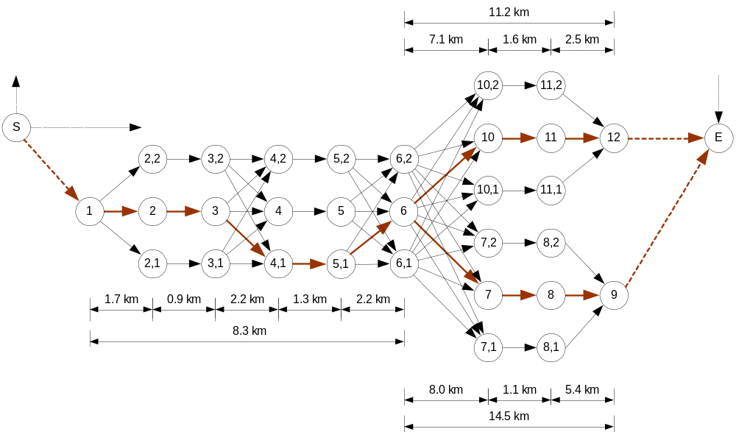
Budget < 25 kCHF

Slide 35
Unbegrenzte Länge der Baustelle

Slide 36
Länge der Baustelle < 10km

Slide 37
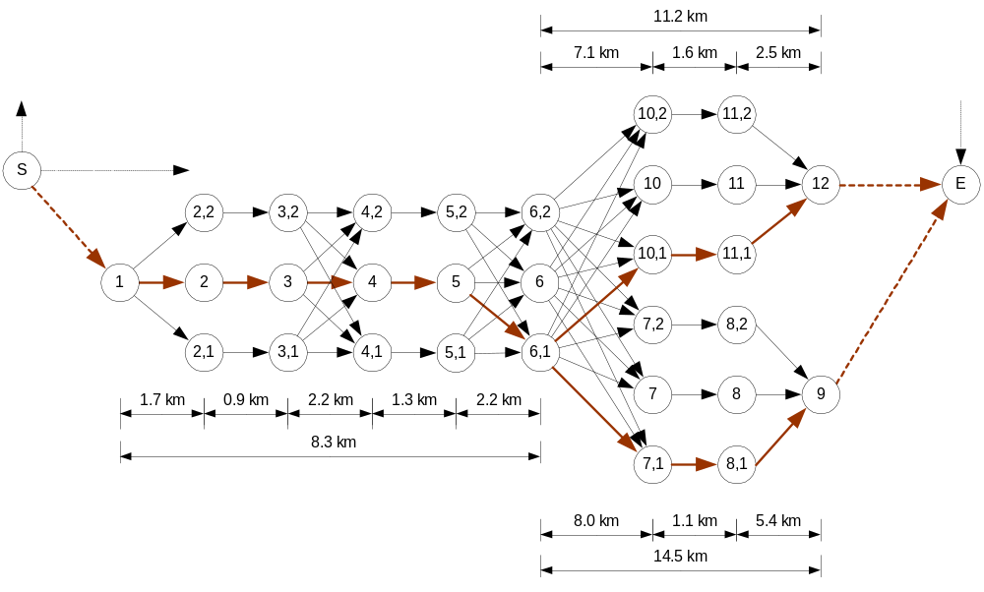
Länge der Baustelle < 4km

